Slide 1
Zakon komparativnih prednosti
23. februar 2017

Slide 2
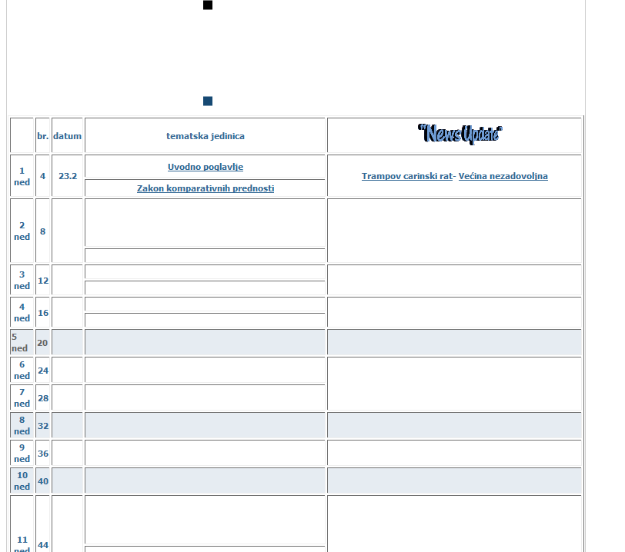

Slide 3
merkantilisti
Merkantilisti su verovali da zemlja može da ostvaruje dobitke od međunarodne trgovine jedino na račun drugih zemalja.
Moja zarada – vaš gubitak
Tomas Mun (Thomas Munn, 1571–1641) bio je verovatno najuticajniji merkantilistički pisac
Na pismenom ispitu, ne sme se doslovno navoditi tekst iz udžbenika

Slide 4
Da li možete da zamislite neki način
da jedna država, namećući trgovinska ograničenja, može da ostvari korist na račun druge??
Carina
Depresijacija valute
Zabrane uvoza
Kupujmo domaće

Slide 5
Merkantilisti
Str. 35 – u naslovu box-a piše Manove
a posle Tomas Mun (Thomas Munn) (1571–1641)
16. vek
Igra sa nultom sumom?
Koliko jedan dobije, toliko drugi gubi
EKONOMIJA NIJE IGRA SA NULTOM SUMOM
DA LI JE ENGLESKA BOGATA ZBOG IMPERIJALNOG BLAGA?

Slide 6
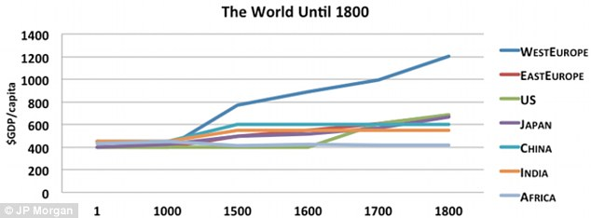
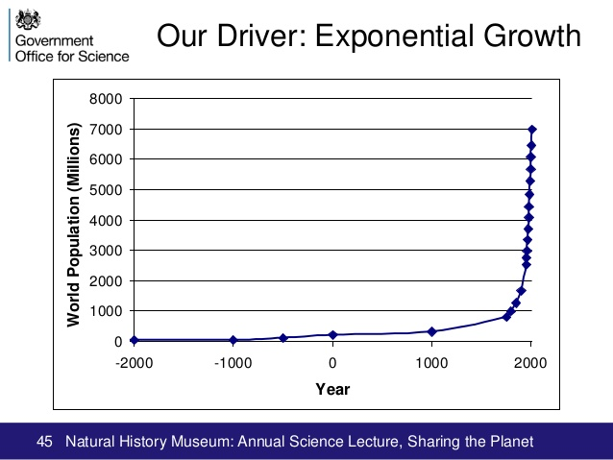
Današnji BDP, Zambija
Današnji BDP Čad i Nepal

Slide 7
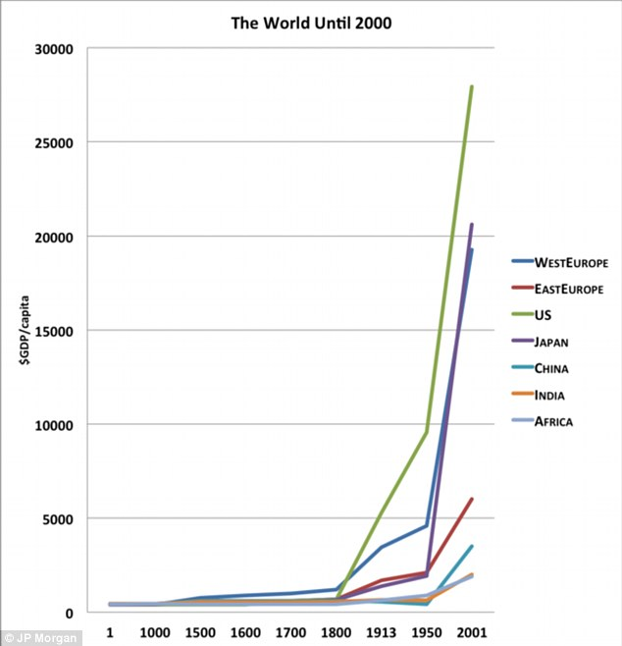
RIKADO - 1817
ADAM SMIT, 1796
MERKANTILISTI 17-18. VEK
2015

Slide 8
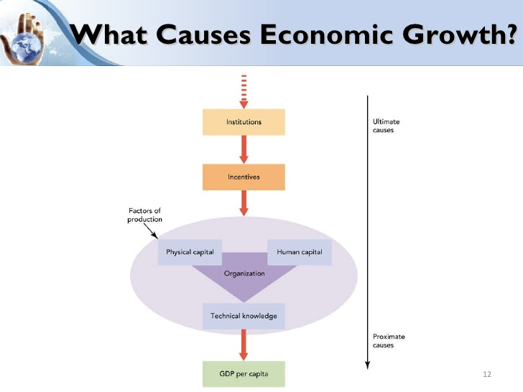
2015

Slide 9
Obavezno - box 2.2
Merkantilizam je živ i zdrav
Trampov carinski rat
Svuda - država može da ima dobit od trgovine samo na uštrb drugih država
Dakle: treba li ostvarivati suficit ili deficit?

Slide 10
Većina razvijenih zemalja ograničava uvoz
poljoprivrednih proizvoda,
tekstila,
obuće,
Čelika
sa ciljem zaštite domaće zaposlenosti.
Istovremeno daju subvencije

Slide 11
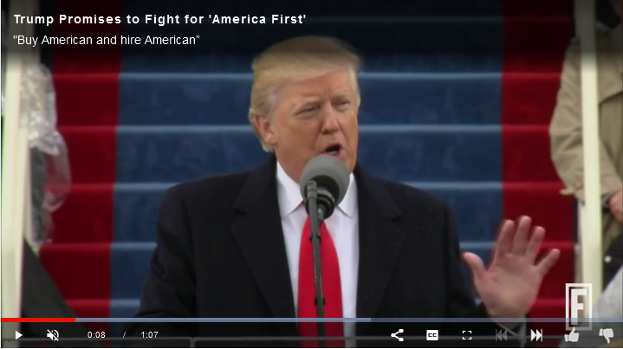
Debata kao pre 200 godina
How Convincing Is the Case for Free Trade?
By UWE E. REINHARDT, is an economics professor at Princeton.
America’s Maligned and Misunderstood Trade Deficit
Zlokobno neshvaćeni spoljnotrgovinski deficit i zabrane imigracije

Slide 12
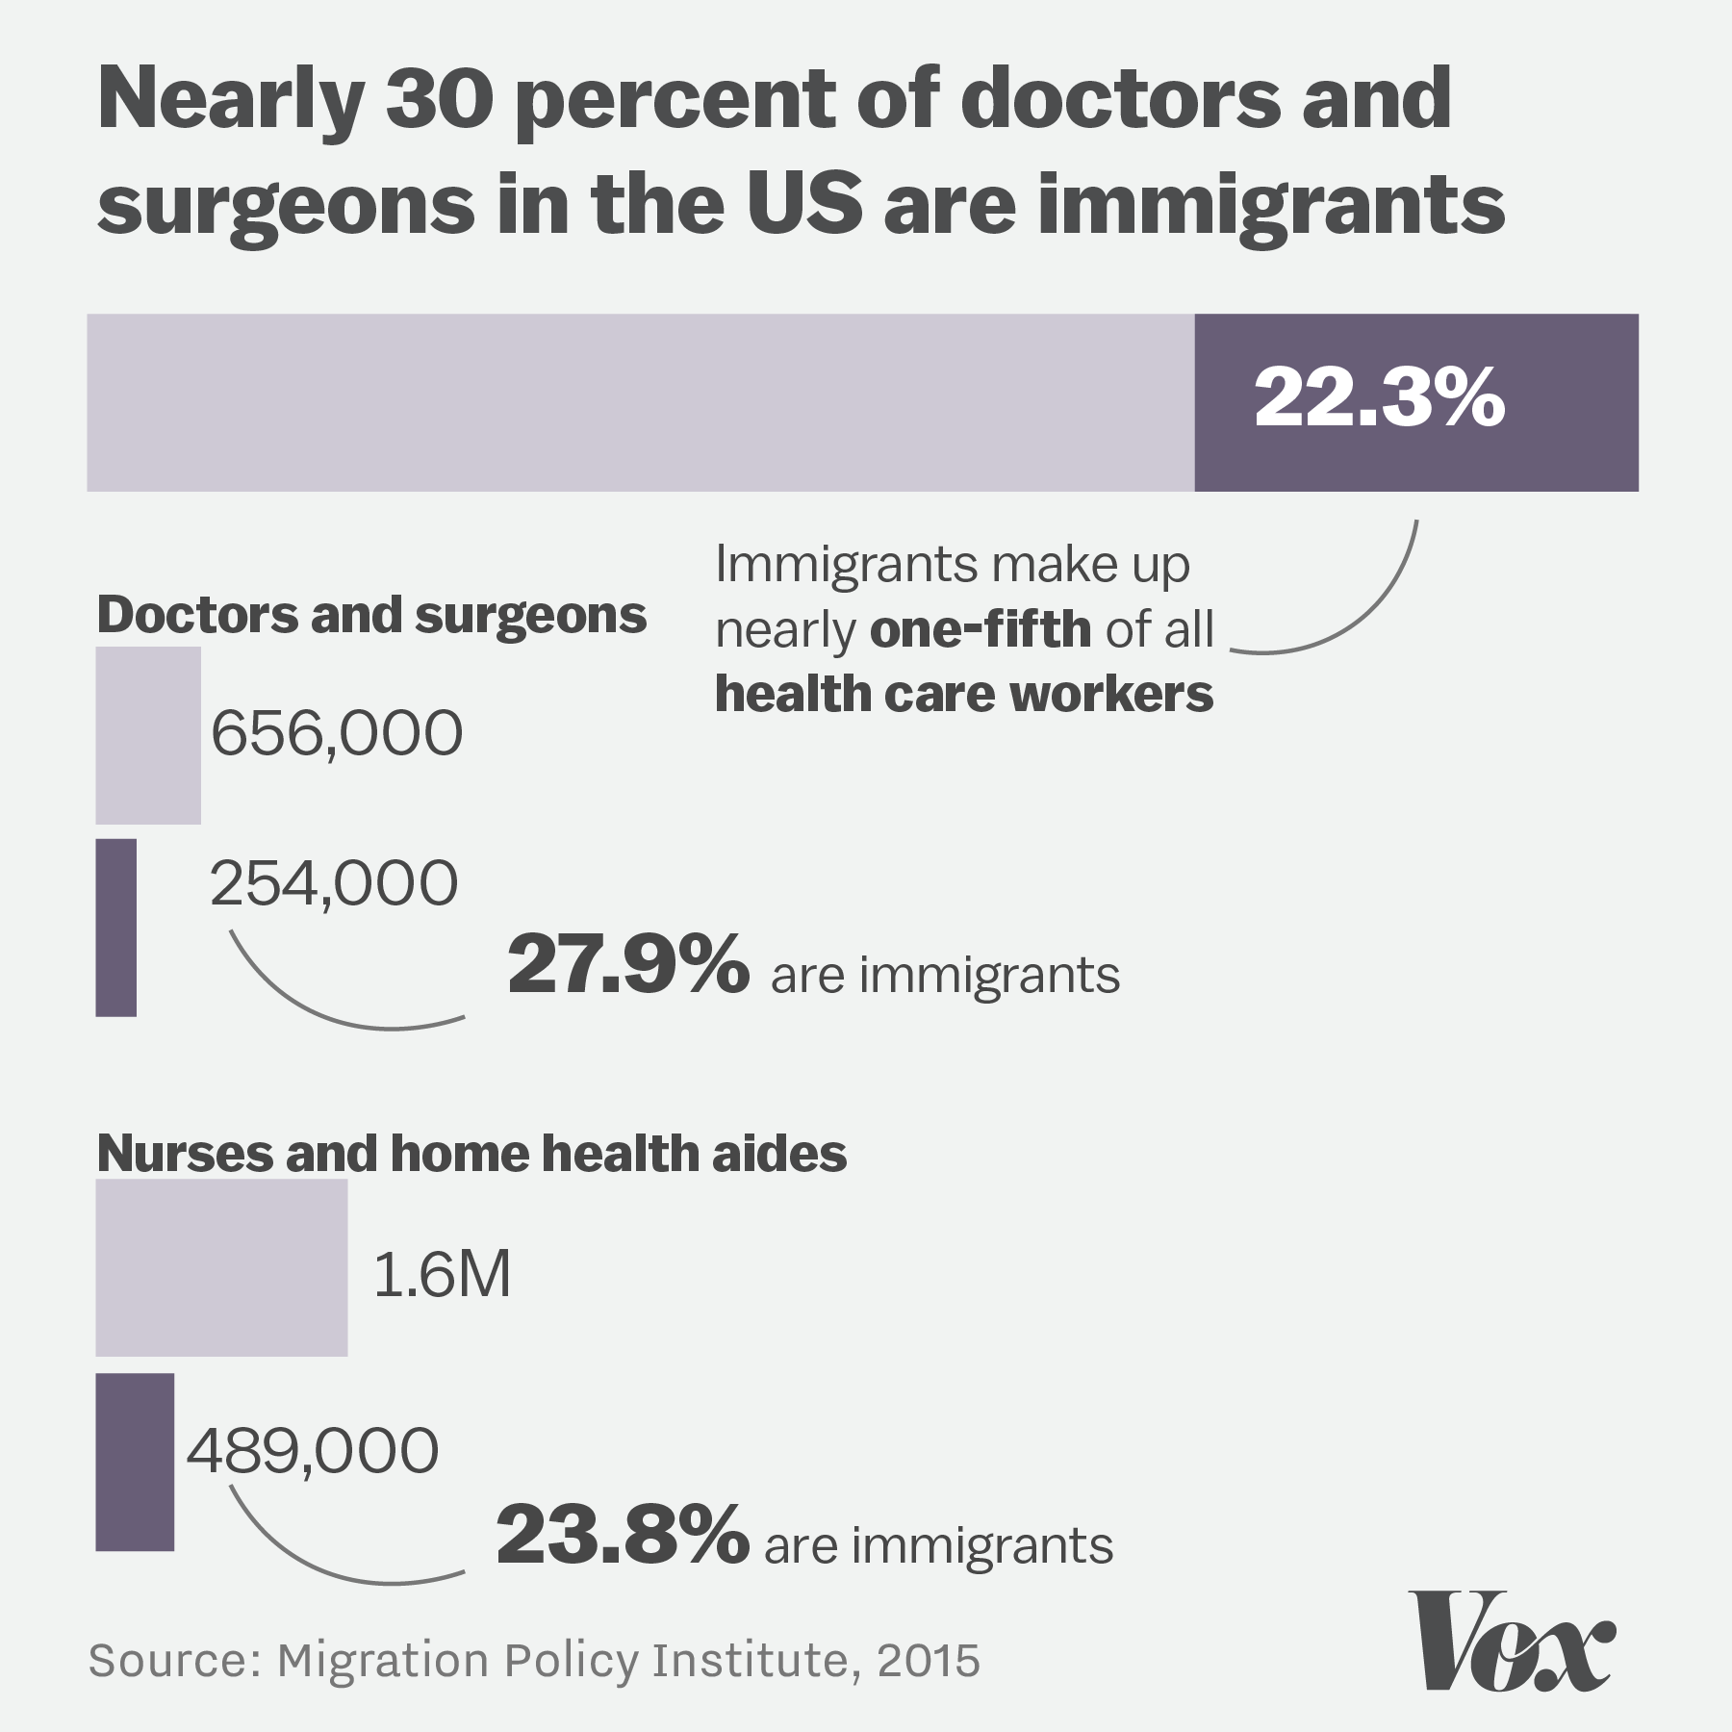
ZABRANA IMIGRACIJE - FILM U TRI KADRA
1. zabrana ulaska
2. odlazak najboljih
Trump’s Travel Ban, Aimed at Terrorists, Has Blocked Doctors
17 universities file legal challenge to Trump's travel ban
Obesmišljavanje nagrade Oskar..
3. pad privrednog rasta

Slide 13
30-40 miliona ugroženih radnih mesta u SAD
Naučnici,
Mathematičari,
Radiolozi
Call-operatori
Proizvođači robe široke potrošnje...
Imigracija uzima sva nisko plaćena radna mesta

Slide 14
Koliko su ugrozena radna mesta u SAD
Ukupan broj radnih mesta – 160 miliona
Ugroženih: 30-40 miliona
Dakle: 20% - 26%

Slide 15
Tramp – carinski rat sa Kinom
Kina zatvara 260.000 radnih mesta u industriji solarnih panela u SAD januar 2018 - Tramp uvodi carine na solarnu opremu, 30%
Dobija - sačuvana radna mesta, a s njima i četvrt miliona glasača, i više, ako rodbina bude složna.

Slide 16
tužna istina:
260.000 izgubljenih radnih mesta
Ukupna zaposlenost 160.000.000
To znači da...
u industriji solarnih panela radi
svega 0,2% svih zaposlenih u SAD!!!

Slide 17
Evropska unija uvela još veće carine na solarne panele, pre 6 godina
EU: 18 zemalja – protiv, 10 zemalja - za
Nemačka je protiv, od prvog dana,
ali u EU se broji samo „kvalifikovana većina“-
carine već pet godina opstaju, još do marta 2018
kad će se konačno videti ko je jači: proizvođači panela - ili svi ostali u Uniji.

Slide 18
Zašto bi se bilo ko bunio da neko bude zaštićen, a zaista je ugrožen?
američki proizvođači solarnih panela u stvari samo sastavljaju uvozne komponente, uglavnom iz Kine.
carine od 30 odsto na solarne panele i na komponente razaraju firme koje ugrađuju panele.
Računice pokazuju da će 23.000 radnih mesta biti ugašeno - upravo zbog carina.

Slide 19
Jefini paneli su korisni za
Potrošače
Građevinsku industriju
Prateće grane
Okruženje – čista energija
Štetni za proizvođače panela

Slide 20
Kad poskupe solarni paneli
odmah stradaju oni koji ih ugrađuju! posao gubi 170.000 instalatera i dobavljača,
sačuvano jedva 70.000 radnih mesta, to jest - ni 1%, niti 0,5%, već tek 0,05% radnih mesta u SAD!

Slide 21
Hoće li Kina uzvratiti
Kina – 1,34 milijarde ljudi
SAD – 311 miliona
Kinezi mogu da
obustave kupovinu Boinga i da pređu na Airbus To bi Amerikanci platili zatvaranjem 260.000 radnih mesta.
malo da otežaju poslovanje Ajfona u Kini, ode još toliko radnih mesta iz Amerike
embargo na uvoz soje: Misuri i Misisipi odmah zatvaraju deset odsto radnih mesta. A kraj se tu ni ne nazire.

Slide 22
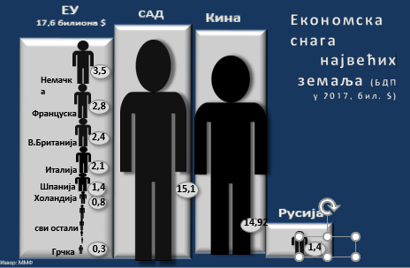

Slide 23
Kina drži većinu američkih državnih obveznica (suficit)
Ako ih masovno proda – dolar može da potone
Zar se sve to Trampu isplati, radi očuvanja 0,05% radnih mesta, i to u sektoru koji će se svakako ugasiti? .ne treba čuvati radna mesta, nego zaposlene

Slide 24
Primeri pune zaposlenosti
Prvobitna zajednnica
Koncentracioni logori
Cilj je proizvodnja, a ne zaposlenost

Slide 25
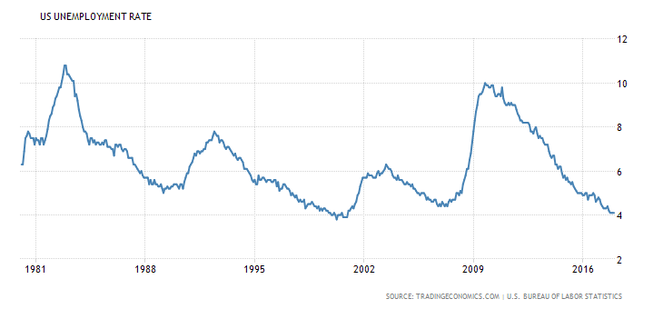
Dve stvari ovde važne
ima li Amerika snage da kompenzuje kinesko zatvaranje radnih mesta?
kako doskočiti Kinezima? Razvojem obrazovanja i inovacijama. Dug je put pred Kinezima, od košulja i solarnih panela do nanotehnologija, ne treba ih tući tamo gde su danas jaki.

Slide 26
3 važne napomene o ekonomiji
1. Ekonomija je zatvoren sistem
Primer - garaža
Panić
2. Film u 3 kadra
Trenutne posledice
Reakcija: odgovor na negativnu povratnu spregu
Finalni rezultat
3. Oportunitetni trošak - izgubljena dobit
Koliki je oportunitetni trošak prisustvovanju ovom času?

Slide 27
Razlika između biznismena i ekonomista
1. Uvoz ne smanjuje zaposlenost
Zašto?
Događa se odvija u tri sekvence
Otpuštanje
Novi poslovi
Rast dohotka i privredni rast
2. Izvoz ne povećava zaposlenost
Zašto?

Slide 28
Pitanje: koja je zemlja najbogatija?
Primetite da su merkantilisti merili bogatstvo država količinom plemenitih metala – deviznim rezervama
A danas ...
Amerika bi bila najsiromašnija na svetu po tom kriterijumu

Slide 29
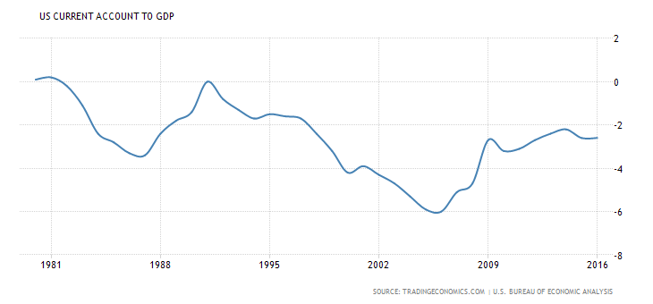

Slide 30
Danas merimo bogatstvo
Fondovima kapitala,
dobrima i uslugama kao i
prirodnim resursima koji stoje na raspolaganju za njihovu proizvodnju.

Slide 31
Jos dodajemo Kinu i Srbiju

Slide 32
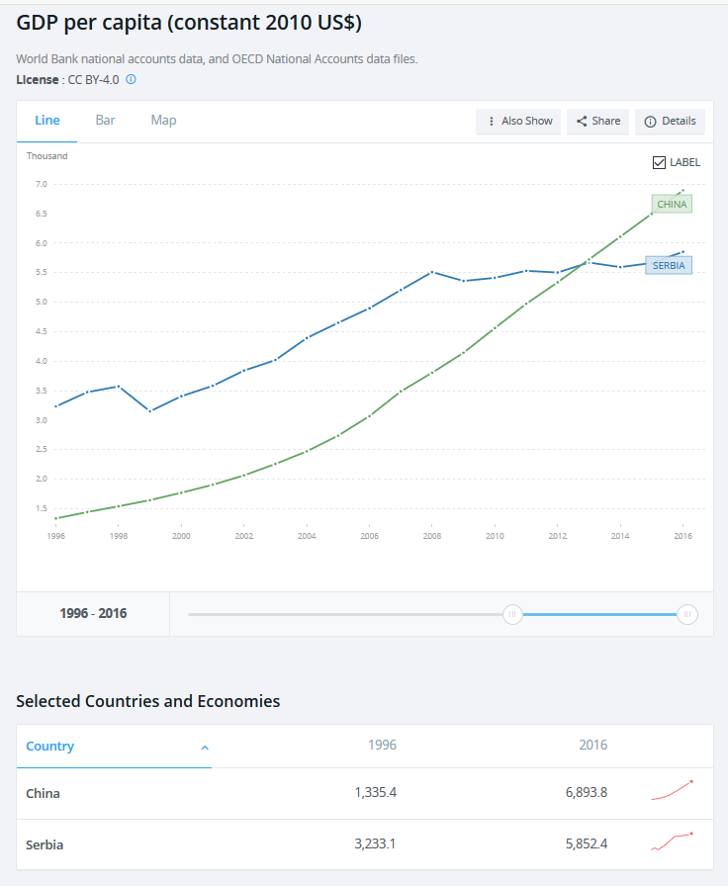
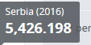
https://data.worldbank.org/indicator/NY.GDP.PCAP.CD?locations=RS

Slide 33
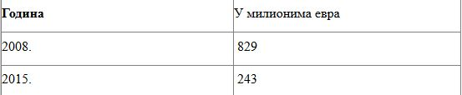
Srbija gubi zbog ukidanja carina sa EU
Pad prihoda od carina u Srbiji nakon primene Prelaznog trgovinskog sporazuma sa EU u periodu 2008-2015
Gde su te pare?
EU od prvog dana ukinula carinu na SVE proizvode
Gde su te pare?

Slide 34
Adam Smit
Ukoliko jedna država
ništa ne dobija
ili gubi,
ona će jednostavno odbiti da razmenjuje.
To je onaj indirektni dokaz o korisnosti

Slide 35

mira, niskih poreza i dobrog deljenja pravde – sve ostalo donosi prirodni poredak stvari
Malo toga je potrebno za uzdizanje zemlje od najnižeg oblika varvarstva do najvišeg obilja, izuzev...

Slide 36
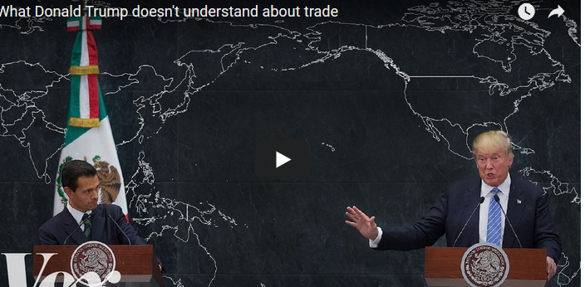
What Donald Trump doesn't understand about trade- video link na kraju teksta

Slide 37
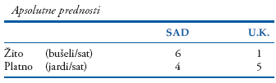
Smit – apsolutne prednosti
Ako se razmena vrši u odnosu 6Ž:6P
SAD ostvaruje dobit od 2P - tj. štedi ½ časa radnog vremena
I može jedino da razmenjuje 6Ž za 4P

Slide 38
opšta formula 4P < 6Ž < 30P, ukupna dobit: 26P SAD – štedi 2P, tj 30 minuta UK – štedi 24P, tj. 24:5h ～ 5h! to je 30P (6x5P) minus 6P=24P
Ako su odnosi razmene 6Ž:6P
6
30

Slide 39
Osnovna pitanja na koja tražimo odgovor u ovoj glavi su:
Šta predstavlja osnovu za razmenu i kako se stvaraju su dobici od razmene?
Razlika u produktivnosti je osnova
Dobici se ostvaruju ako se zemlja specijalizuje

Slide 40
2. Koji su obrasci razmene? Drugim rečima, kojom robam se trguje i koja se roba izvozi a koja uvozi?
Razmena se obavlja tako što se
svaka zemlja specijalizuje za proizvodnju u grani u kojoj ima apsolutu prednost (Smit) ili najmanje zaostaje (Rikardo)
A uvozi proizvode iz svih ostalih grana

Slide 41
Ali, na koji način se stvaraju dobici od razmene?
Različita svetska od domaće cene
Specijalizacija
Dobit
Dakle, u prvom kadru nema razmene, samo postoji potencijal
film od tri kadra
POCINJE RAZMENA i specijalizacija
GUBE JEDNI, DOBIJAJU DRUGI, PREKVALIFIKACIJA
SVI DOBIJAJU

